Slide 1
2 Egypt
Centrum pro virtuální a moderní metody a formy vzdělávání na
Obchodní akademii T. G. Masaryka, Kostelec nad Orlicí

Slide 2
Vznik a rozvoj Egypta
Historické souvislosti
Jedna z nejstarších starověkých civilizací vznikla na březích africké řeky Nil. Podle tradice faraon Meni sjednotil kolem roku 3000 př. n. l. Horní a Dolní Egypt a stal se tak vládcem obrovské říše. Dějiny starověkého Egypta většinou dělíme na Starou říši (2778 - 2263 př. n. l.), Střední říši (1991 - 1786 př. n. l.) a Novou říši (1580 - 1085 př. n. l.).

Slide 3
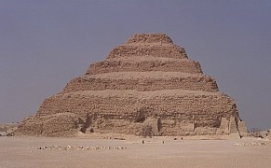
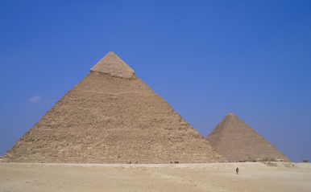
Architektura - pyramidy
Nejstarší šestistupňová pyramida stojí v Sakkaře.
Cheopsova pyramida v Gíze je nejvyšší (146 m).

Slide 4
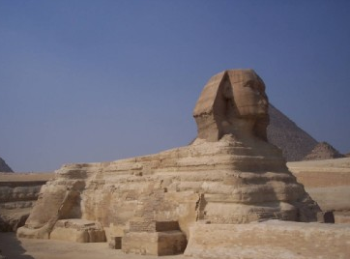
Velká sfinga v Gíze je největší sochou vytesanou z jednoho kusu kamene, která kdy byla vytvořena. Je 74 m dlouhá, 6 m široká a 21 m vysoká.

Slide 5
Jazyk a písmo
Ve vývoji egyptského písma rozlišujeme tři hlavní fáze – hieroglyfy, hieratické a démotické písmo. Hieroglyfy (řecky „posvátná tesaná písmena“) sloužily jako písmo reprezentativní, a proto zdobí zdi chrámů, sochy atd. Jejich zjednodušením vzniklo písmo hieratické (řecky „kněžské“). Tím se psalo především na papyrus (pomocí štětce). Démotické písmo (řecky „lidové“) - původně sloužilo hlavně k hospodářským záznamům a psalo se jím například na střepy z hliněných nádob. Nejstarší hieroglyfický nápis pochází z roku 3100 př. n. l. Poslední démotický nápis je z roku 450 n. l. a byl objeven na ostrově Fílé nedaleko Asuánu.
Hieroglyfy - důmyslný systém znaků, z nichž část znamenala to, co zobrazovala, další znaky ale označovaly jednotlivé souhlásky nebo jejich skupiny, jiné gramatické tvary (např. množné číslo) a další byly pouze pomocné. Speciální znaky měly i číslice.

Slide 6
Vlevo hieroglyfické písmo tesané do pískovce. Vpravo nahoře hieratické (kněžské) písmo, hieroglyfy a démotické (lidové) písmo na papyru.

Slide 7
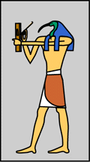
Bůh Thovt má hlavu ptáka ibise a v ruce drží písařské náčiní, protože je považován za mytického stvořitele hieroglyfů. Je bohem písma, tajemství a Měsíce.

Slide 8
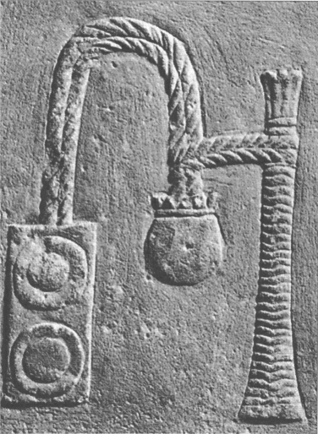
Tento hieroglyf zobrazuje písařské náčiní a zároveň označuje slovo psát.

Slide 9
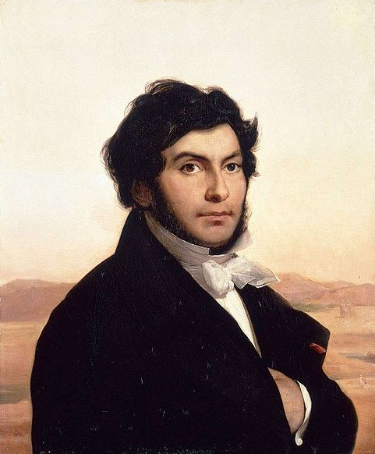
Jean-François Champollion
(1790 - 1832)
byl francouzský archeolog
a zakladatel egyptologie.
Roku 1822 rozluštil jako
první egyptské hieroglyfy
s pomocí trojjazyčné
Rosettské desky.
Portrét Champolliona od
Léona Cognieta z roku 1831.

Slide 10
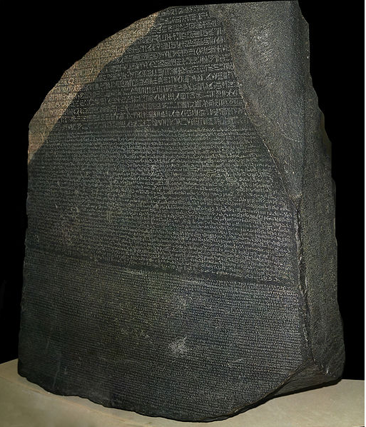
Rosettská deska (nalezena 1799) obsahuje stejný text psaný třemi druhy písma – hieroglyfy, démotickým písmem a řeckou alfabetou. Text je poděkováním kněží z Memfidy faraonovi Ptolemaiovi V. za poskytnuté dobrodiní (196 př. n. l.). K vidění je v Britském muzeu v Londýně.

Slide 11
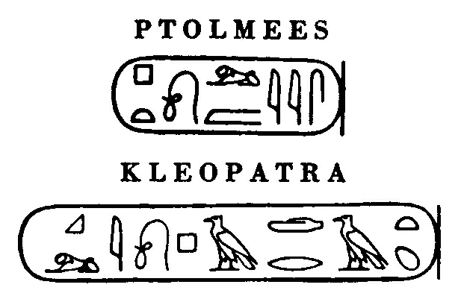
Champollion přišel na to, že kartuše (ovály) označují jména panovníků. Hieroglyfy v nich nezastupují celá slova, ale pouze jednotlivé hlásky. Jako první rozluštil jména faraonů Ptolemaia a Kleopatry.

Slide 12
Písaři
Povolání písaře (úředníka) bylo velmi ceněno. Kromě kněží byli písaři jediní gramotní lidé v Egyptě. Těžiště jejich činnosti spočívalo v úředních a účetních záznamech a opisování knih mrtvých. Literární činnost byla velmi okrajová. Psalo se štětcem dvěma barvami (černou a červenou) na papyrové svitky ze speciálně upraveného druhu rákosu. Nejdelší nalezený svitek je dlouhý 40,5 metru. Šířka byla asi 47 cm. Studenti se učili napodobováním svých učitelů – nejdříve opisovali školní úlohy, aniž by jim rozuměli, později se učili význam jednotlivých znaků (je doloženo přes 6000 hieroglyfů, ale písaři stačilo ovládnout asi 1000 nejpoužívanějších znaků).

Slide 13
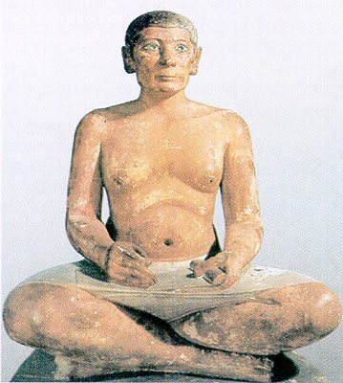
Vápencová socha písaře (asi 2490 př. n. l.) v typickém sedu.

Slide 14
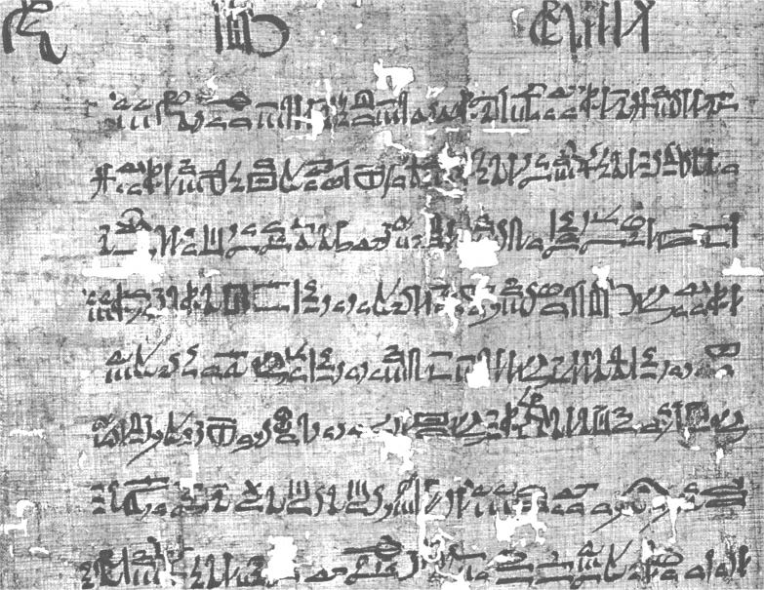
Ukázka ze školní úlohy

Slide 15
Ukázky ze školních úloh písařské školy
Nezvedený žák
Bylo mi řečeno, že opouštíš písařství a potuluješ se, jsa tanečníkem. Chodíš z ulice do ulice, do všech, zapáchajících pivem, a dopouštíš se nepřístojností. Pivo odpuzuje lidi a působí, že tvá duše jest pomatena; jsi jako nalomené veslo
v lodi, které jest neposlušné na všecky strany; jsi jako kaple, postrádající svého boha, jako dům, postrádající chleba. Přistihují tě lezoucího na zdi, a strhujícího štítky. Lidé prchají před tebou, protože jim uštědřuješ rány. Kéž bys věděl, že víno jest ohavnost, kéž bys přestal s likéry! Kéž bys netiskl džbánek na svou hrud', a zapomněl na pivo!
Shrňte obsah ukázky

Slide 16
Egyptské literární památky
Nejstaršími literárními památkami jsou texty pyramid – tesané nápisy, které se dochovaly na stěnách královských hrobek.
Vápencová stéla se jménem paní Merut

Slide 17
Kniha mrtvých
Kniha mrtvých (Kniha o zjevování se na světle denním) - rozsáhlá sbírka starších zaříkadel a rad známých už z textů pyramid a rakví. Přikládala se k mumii nebo se vkládala do zvláštní schránky, byla zapsána na papyrovém svitku a obvykle bývala bohatě ilustrována. Texty měly mrtvému usnadnit pobyt „na onom světě.“
Duše zemřelého zde vystupuje jako srdce N-ovo nebo N. Mrtvý musel projít mnoha nástrahami a použít různá zaříkadla (na oživení vešebtů, aby měl vodu a vzduch, aby se mu otevřely správné dveře atd.). Nakonec dorazil do síně obou pravd, kde bůh podsvětí Usirev (Osiris) položil na jednu misku vah jeho srdce a na druhou peříčko. Pokud bylo srdce lehčí (nezatížené hříchy), byl mrtvý prohlášen za spravedlivého a mohl zamířit do obdoby křesťanského ráje. V opačném případě skončil v jakémsi pekle, kde musel jíst výkaly a pít moč…

Slide 18
Říkadlo pro vybídnutí vešebta, aby pracoval za člověka v říši duchů.
N. praví: „Ó vešebte, patřící mně! Až budu určen a zavolán, abych konal práce, které jsou konány mužem v říši duchů podle jeho povinnosti: odklizování nečistoty, vzdělávání pole, zavodňování břehů, převážení východního písku na západ, přihlas se za mne, řka: „Zde jsem!" Dodatek: Poslouchej jen toho, kdo tě vytvořil, neposlouchej jeho nepřítele!

Slide 19
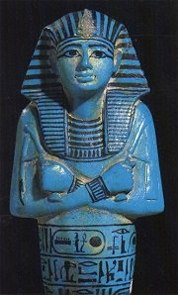
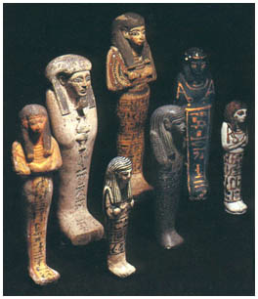
Vešebti

Slide 20
Říkadlo zabraňující požívání výkalů a pití moči v říši duchů.
N. praví: „Jsem dvourohý býk, ředitel nebe, pán nebeských korun, velký světlodárce, jenž vyšel z planoucího ohně, jenž podmanil Šva a Tefnetu, jemuž jest dáno putovati. Mám odpor k tomu, co se mi oškliví. Nejím výkalů, protože jsou odporny mému duchu. Nedostávají se do styku s mým tělem, nejsou zdvihány mýma rukama, nešlapu do nich svými chodidly. Nepiji moči a nechodím po hlavě v říši duchů.
Mám chléb z Onu. Můj nebeský chléb jest od Rea; můj zemský chléb jest od Geba. Člun večerního slunce a člun ranního slunce mi je přivážejí z chrámu velkého boha v Onu; on má radost a já jsem spokojen. Spřátelil jsem se s nebeskými lodníky; jím to, co jedí oni, živím se tím, čím se živí oni. Jím chléb ze zásobárny pána obětí."

Slide 21
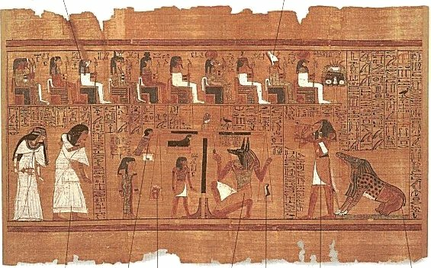
Ilustrace z Knihy mrtvých znázorňuje Síň obou pravd

Slide 22
Nauky
Žánr naučení byl velmi oblíbený už od doby Staré říše.
Většinou šlo o rady otce svému synovi o manželství, výchově dětí, morálce, rady pro veřejnou činnost; rady králů svým nástupcům.
Notes:
Jsi-li hotový muž, zařiď si domácnost,
neboť zřekneš-li se rodinného života,
tvůj otec bude stižen velkým hořem
a jiná žena bude spokojenější než tvá matka, která tě zrodila.
Miluj doma svou manželku, jak se patří.
Vyživuj ji a oblékej ji,
vonné masti jsou čarovným lékem pro ni.
Obveseluj její srdce, pokud budeš žíti;
pak bude úrodným polem svému pánu.
Ale nepřipusť, aby rozhodovala,
a drž ji opodál moci!
Nedopusť, aby tě přerostla, sice tě bude ohrožovati.
Hleď si jí a ona bude požehnáním v tvém domě.
Které z myšlenek jsou dodnes aktuální, které odpovídaly tehdejší tradici?

Slide 23
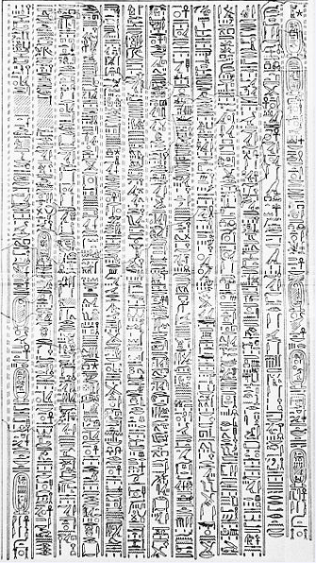
Achnatonův Hymnus na Slunce
Autorem je faraon Amenhotep IV. = Achnaton (asi 1367 – 1350 př. n. l.).
Amenhotep IV. zrušil mnohobožství, prosazoval boha Atona (sluneční kotouč) jako hlavní božstvo Egypta. Vyměnil státní úředníky a přesídlil
z Vésetu do nového sídelního města Achetatonu.
Po jeho smrti se ale egyptští kněží znovu vrátili k původnímu polyteismu.

Slide 24
Socha Amenhotepa IV.
Nefertiti- manželka Achnatonova

Slide 25
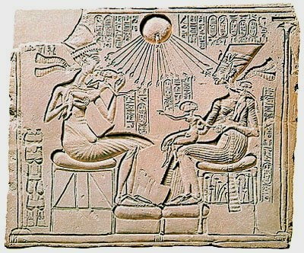
Faraon Achnaton s manželkou Nefertiti a dětmi

Slide 26
Vlastní životopis Sinuhetův (1950 př. n. l.) - o životních osudech egyptského úředníka
Sinuhet byl významný královský úředník a správce harému. Náhodou se doslechl o vraždě faraona, na níž se podílel i harém, a přestože se zavražděním panovníka neměl nic společného, uprchl z Egypta. Dostává se až do Sýrie, kde se proslaví jako vojevůdce a ožení se s dcerou místního knížete. Stále ale touží po návratu do rodné země, kde chce být podle všech pravidel pohřben. Naštěstí se nový faraon dozví o Sinuhetových zásluhách, a protože byl nevinný, může se vrátit zpět do Egypta, kde se znovu stane váženým člověkem.

Slide 27
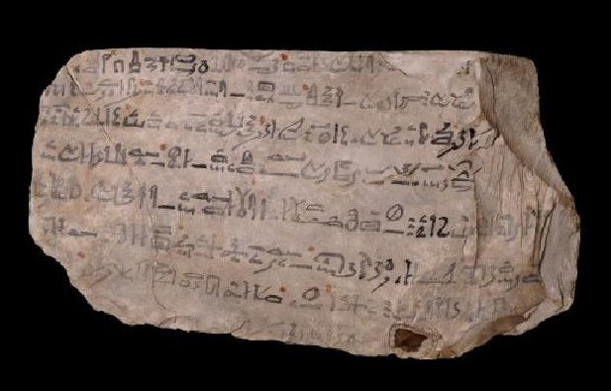
Úlomek vápence s částí Povídky o Sinuhetovi

Slide 28
Mika Waltari - Egypťan Sinuhet
Jméno Sinuhet proslavil finský spisovatel Mika Waltari (1908-1979), který napsal historický román Egypťan Sinuhet. S původní egyptskou skladbou má však společného velmi málo. Sinuhet není úředník, ale lékař a jeho dobrodružství na cestách jsou mnohem zajímavější.

Slide 29
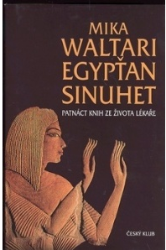
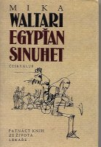
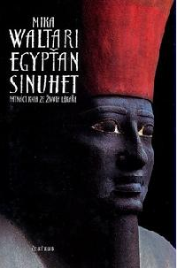

Slide 30
Milostná poezie
- nejstarší milostná poezie na světě
- rozvíjela se zejména v období Nové říše
(15. – 11. stol. př. n. l.)
- její vliv je zřejmý mj. na starozákonní Písni písní

Slide 31
Milostná poezie
Divoká husa křičí,
když se chytí do mé nástrahy.
Tvoji lásku, která mne přemáhá,
však propustit neumím.
Smotám síť.
Ale co řeknu matce,
k níž se každý den vracím
ověšena ptáky?
Dnes jsem nenalíčila žádnou past.
Sama jsem se chytila do sítě lásky!
(Z výboru Dávné písně lásky; přebásnil M. Černík)
Co můžeme říci o lyrickém subjektu v této básni?

Slide 32
2 Egypt
Centrum pro virtuální a moderní metody a formy vzdělávání na
Obchodní akademii T.G. Masaryka, Kostelec nad Orlicí
Seznam použitých pramenů:
Rulf, Jan: Dějepis pravěk a starověk, SPN, Praha 2001
Sárközi, Radek: Elektronická učebnice literatury, Abeceda, o. s., Most
Sochrová, Marie: Literatura v kostce pro střední školy, FRAGMENT, Havlíčkův Brod 1995
Soukal, Josef: Přehled dějin literatury 1, SPN, Praha 2006
http://cs.wikipedia.org/
http://www.starovekyegypt.net/
http://www.egyptia-d-m.estranky.cz/
http://historickyegypt.blog.cz/
http://www.osud.cz/
http://www.lastminute-egypt.cz/

